Slide 1
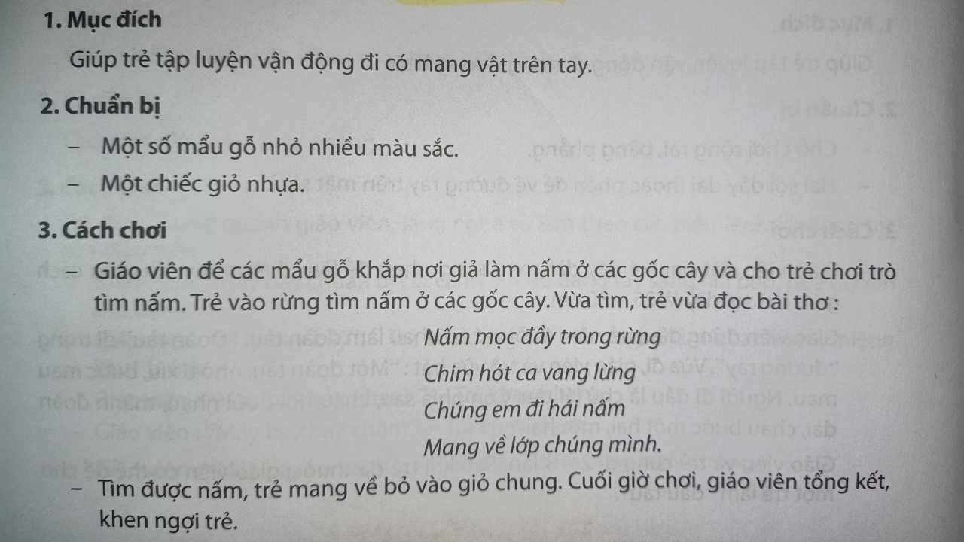
Hướng dẫn trò chơi Tìm nấm

